Slide 1
Aktuelles in der Politik
ein Referat von Clemens Schlipfinger und Felix Schneider
Notes:
Heute halten wir euch ein Referat über 5 aktuelle Themen in der Politik.

Slide 2
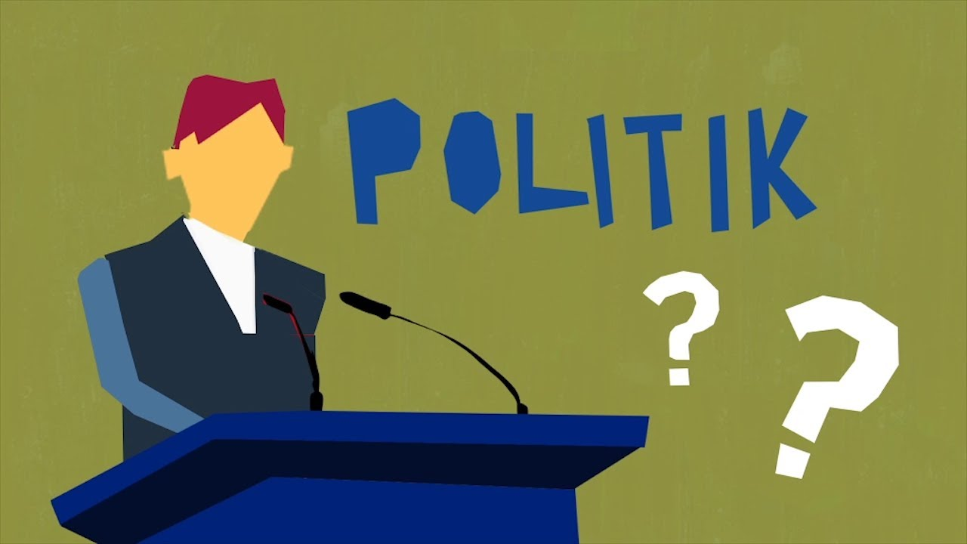
Übersicht
TV-Debatte mit Trump und Biden
Wien-Wahl
Zweiter Lockdown?
493 Tage später…
Weißrussland verbietet Plattform(tut.by)
Notes:
Hier seht ihr eine kurze Übersicht mit unseren Themen aus den letzten 7 Tagen.

Slide 3
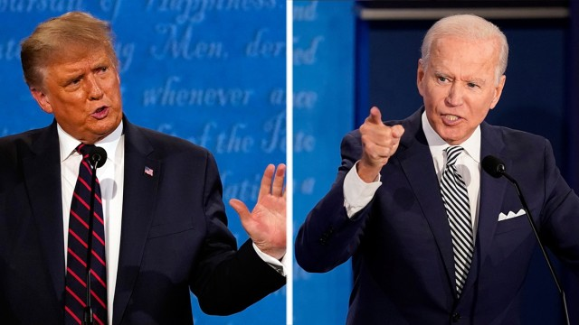
TV-Duell (Biden vs. Trump)
29. September
Hitzige Debatte
Trump dominierte das Gespäch
US-Wahl: 3.11, DI
https://orf.at/stories/3183330/
Notes:
TV Duell am 29.September
→ Themen besprochen
Kontrollierter Ablauf → Hitzigen Debatte
→zerfällt schnell
Trump dominiert
Biden hat die Debatte gewonnen
Biden: Halt dein Maul

Slide 4

Wien-Wahl
11. Oktober 2020
Kandidaten: SPÖ, FPÖ, Grüne, ÖVP, NEOS,…
Koalisation (voraussichtlich): SPÖ+Grüne
https://www.vienna.at/was-wird-bei-der-wien-wahl-2020-gewaehlt/
Notes:
Wann ist die Wahl?
Wen kann man wählen? + Bierpartei
Bei der letzten Wahl hatte die SPÖ mit 39,6% die meisten.
Momentan Koalisation SPÖ + Grünen.
Wählen dürfen Staatsbürger ab 16 + spätestens 14. Juli Wohnsitz Wien (auch EU-Bürger).

Slide 5
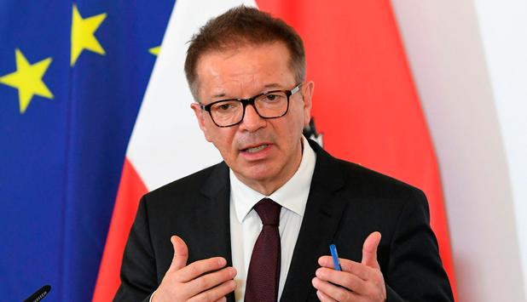
Zweiter Lockdown?
Gesundheitsminister widerspricht Hofer
Rudolf Anschober: „kein Lockdown ab 23.10!“
https://kurier.at/politik/inland/zweiter-lockdown-in-vorbereitung-gesundheitsministerium-widerspricht/
Notes:
Norbert Hofer behauptet Lockdown ab 23.10
Gesundheitsminister wiederspricht Hofer
Nur Lockdown Wenn:
Zusammenbruch des medizinischen Versorgungssystems
Dem ist nicht so!

Slide 6
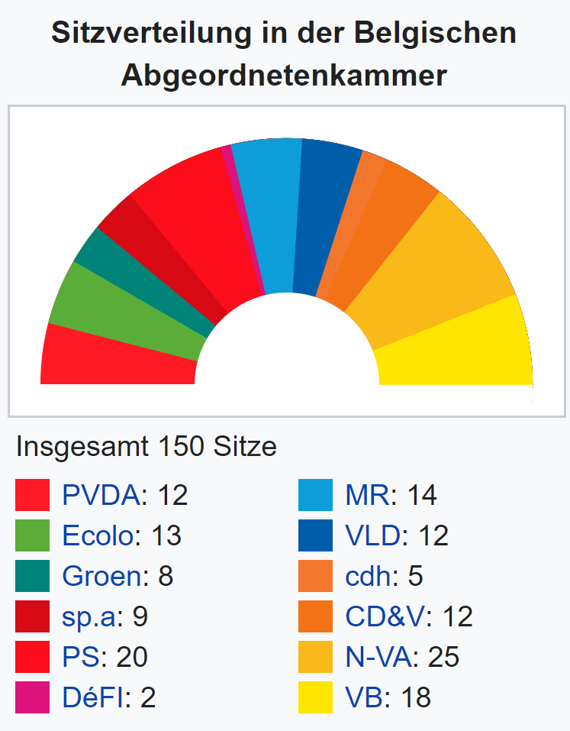
493 Tage später…
Belgien
Regierung 493 Tage nach Wahl
Koalition aus 7 Parteien
Finanzminister → Regierungschef
https://www.diepresse.com/5874791/in-belgien-steht-493-tage-nach-der-wahl-die-regierung
Notes:
In Belgien wurde am Mittwochmorgen eine Regierung aus 7 Parteien beschlossen.
Dies geschah 493 Tage nach der Wahl.
Die Amtseinführung fand heut morgen statt.
Alexander De Croo, ehemaliger Finanzminister, wurde Regierungschef.

Slide 7
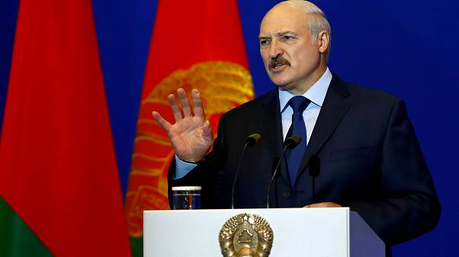
tut.by geschlossen
Unabhängige Nachrichtenplattform schließen
1.10 – 30.12.2020
Alexander Lukaschenko (Bild)
https://www.derstandard.at/story/2000120357439/belarus-regierung-schliesst-unabhaengiges-nachrichtenportal
Notes:
Nachrichtenplatform tut.by → geschlossen
Informiert intensiv über Massenproteste. (Alexander Lukaschenko)
Unrechtmäßig Amt bekommen.
Davor wurden juristische Schritte gegen tut.by eingeleitet,
wegen Verbreitung illegaler Information (verboten).

Slide 8

QUELLEN
https://orf.at/stories/3183330/
https://www.vienna.at/was-wird-bei-der-wien-wahl-2020-gewaehlt/
https://kurier.at/politik/inland/zweiter-lockdown-in-vorbereitung-gesundheitsministerium-widerspricht/
https://www.diepresse.com/5874791/in-belgien-steht-493-tage-nach-der-wahl-die-regierung
https://www.derstandard.at/story/2000120357439/belarus-regierung-schliesst-unabhaengiges-nachrichtenportal
Notes:
Das waren unsere Themen, wir hoffen euch hat das Referat gefallen und wir danken für eure Aufmerksamkeit.

